Slide 1

NUOVE TECNOLOGIE PER I BENI CULTURALI
Discipline delle Arti, della Musica e dello Spettacolo (L-3)
Università di Teramo
Cecilia Paolini
Università di Teramo
VII Lezione
Encausto e affresco
Dipartimento di Scienze della Comunicazione

Slide 2
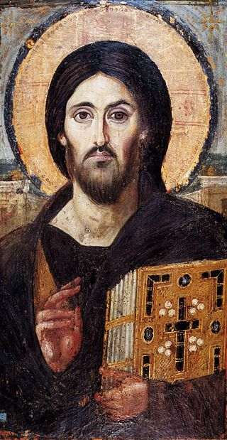
CENNI STORICI
L’encausto è una tecnica già nota presso i Greci, anche se non sono pervenuti esemplari. Ne dà menzione Plinio il Vecchio che fa risalire la grande diffusione che ebbe in epoca romana a tradizioni tecniche elleniche.
Sicuramente in epoca romana l’encausto ebbe massima diffusione: esemplari noti sono i ritratti del Fayyum, in Egitto (I sec. d.C.), le pitture murali di Pompei e le icone del Monastero di S. Caterina al Sinai.
In epoca Rinascimentale, Leonardo da Vinci provò a utilizzare l’encausto per la realizzazione della battaglia di Anghiari nel Salone dei Cinquecento di Palazzo Vecchio a Firenze. Per ragioni tecniche non riuscì l’aderenza dei pigmenti alla parete (troppo ampia la superficie) e si sciolsero ben presto.
ENCAUSTO
Dipartimento di Scienze della Comunicazione

Slide 3
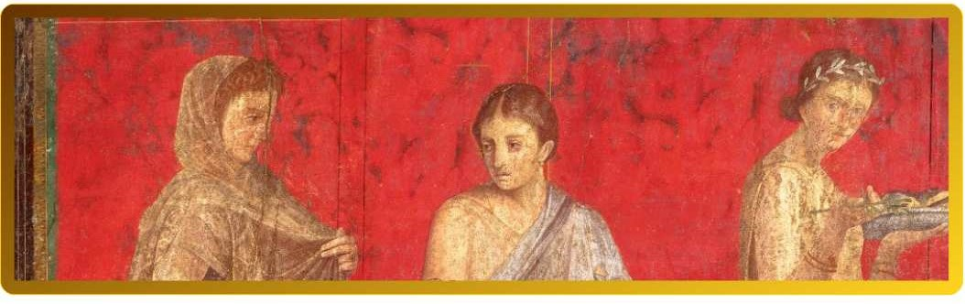
CARATTERISTICHE
Tecnica pittorica generalmente applicata su marmo, muri, legno, terracotta e, più raramente, avorio.
I pigmenti vengono mescolati con cera e fissati sul supporto a caldo con appositi strumenti di metallo chiamati cauteri o cestri.
È proprio la procedura a caldo che differenzia l’encausto dalla tempera a cera.
La peculiarità di questo tipo di pittura consiste nell’estrema lucentezza, determinata dal velo traslucido di cera che avvolge il colore e dona l’impressione che sia lo stesso dipinto a generare la luce.
ENCAUSTO
Dipartimento di Scienze della Comunicazione

Slide 4
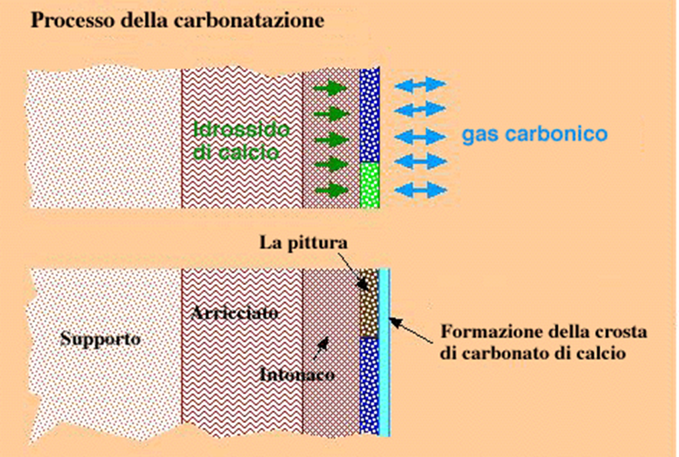
TECNICA
L’affresco è una tecnica di pittura murale, ben nota fin dall’antichità, realizzata sull’intonaco ancora fresco della parete. È ritenuta la tecnica pittorica più durevole grazie al PROCESSO DI CARBONATAZIONE, che determina l’inglobamento del colore nella superficie del muro.
Affinché questo avvenga è necessario che l’intonaco sia composto, oltre che da una carica (sabbia di fiume), da una soluzione acquosa di calce spenta. Nel corso dell’asciugamento l’acqua del legante evapora e l’anidride carbonica dell’aria trasforma la calce in carbonato di calce; si crea, quindi, una lastra durissima che ingloba i pigmenti e rende l’affresco una tecnica, appunto, molto durevole.
AFFRESCO
Dipartimento di Scienze della Comunicazione

Slide 5
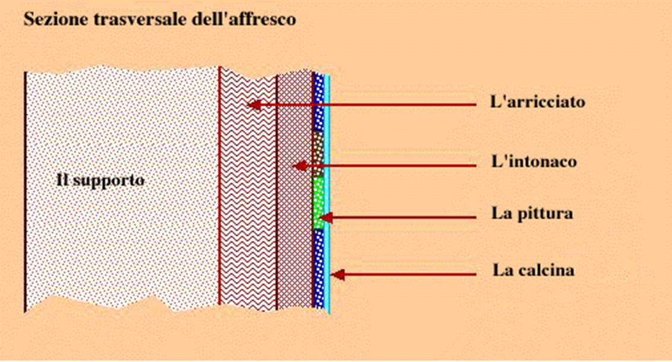
PREPARAZIONE DEL SUPPORTO
Il muro deve essere ben preparato affinché il risultato finale sia ottimale:
Primo strato: ARRICCIO → è il primo strato di intonaco che viene steso sul muro precedentemente bagnato e pulito. Ha granulometria maggiore rispetto ai successivi strati preparatori ed è sull’arriccio che può essere eseguita la sinopia (primo disegno di riferimento tracciato a pennello con argilla rossa). È costituito da un misto di calce spenta e sabbia grossa.
Secondo strato: INTONACO → granulometria più fine rispetto all’arriccio, costituito da calce spenta e sabbia ben setacciata. Generalmente è previsto anche un ulteriore strato, l’INTONACHINO, che ha granulometria ancora più fine e stessi materiali costitutivi.
Terzo strato: AFFRESCO vero e proprio → i pigmenti vengono stemperati in acqua e passati sulla superficie.
Quarto strato: CALCINA → crosta vetrosa trasparente derivante dal processo di carbonatazione.
AFFRESCO
Dipartimento di Scienze della Comunicazione

Slide 6
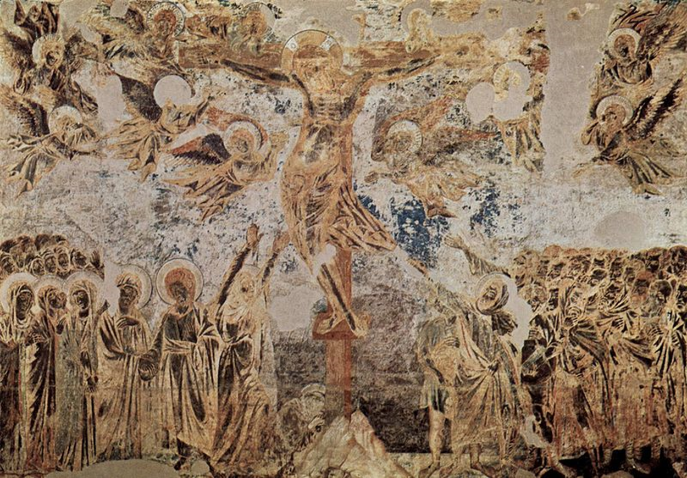
COLORI
I pigmenti da utilizzare vanno scelti in modo accurato, in quanto la causticità della calce finisce per aggredire alcuni pigmenti alterandone le caratteristiche cromatiche.
Quelli idonei vanno semplicemente stemperati in acqua, non servono leganti organici di alcun tipo perché entrano a far parte dei processi di carbonatazione della calce contenuta nell'intonaco.
Tra i pigmenti più utilizzati, specialmente nel Rinascimento, ci sono il bianco Sangiovanni (o bianco di calce) e l’Azzurro di lapislazzulo (ricavato dalla pietra preziosa semidura). Non si adopera la biacca (bianco di piombo) perché annerisce. Se si decide di utilizzare un pigmento non compatibile con la calce va dato a secco, cioè va steso sulla superficie muraria quando è terminato il processo di carbonatazione.
Cimabue, Crocifissione, transetto della Basilica Superiore, Assisi
AFFRESCO
Dipartimento di Scienze della Comunicazione

Slide 7
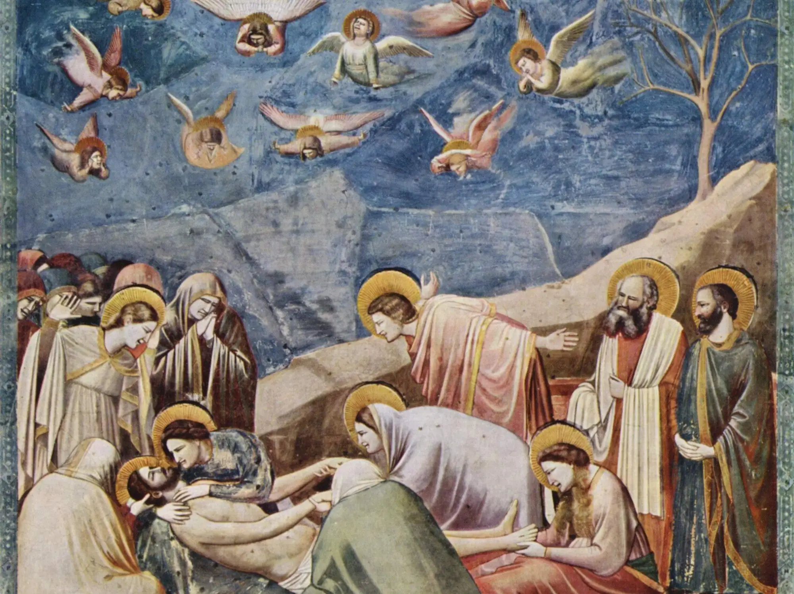
TECNICHE DI ESECUZIONE
Sistema della PONTATA → si intende la lavorazione della porzione di muro antistante il ponteggio (ottima soluzione per la realizzazione degli sfondi, spesso demandati agli allievi): si preparava la parte di muro interessata, generalmente di grandi dimensioni, e si procedeva alla stesura del pigmento. È la tecnica di esecuzione utilizzata dal periodo paleocristiano a Giotto.
Sistema della GIORNATA → prevede la stesura dell’intonachino solo sulla porzione di muro che si intende dipingere in giornata (tecnica inaugurata da Giotto ad Assisi).
N.B. → l’intonachino non dovrebbe essere applicato a eccessiva distanza di tempo dalla stesura dell’arriccio, dato che il velo finale fa una presa più efficace se la base si è asciugata ma non ha completato la sua carbonatazione (meglio non eseguire gli affreschi su un arriccio steso mesi prima).
Giotto, Compianto su Cristo morto, Cappella degli Scrovegni, Padova
AFFRESCO
Dipartimento di Scienze della Comunicazione

Slide 8
TRASPORTO DEL DISEGNO
I principali metodi di trasporto del disegno sul muro sono:
DISEGNO DIRETTO → il disegno viene fatto direttamente sull’intonaco e il colore impiegato è un’ocra gialla stemperata in acqua;
INCISIONE DIRETTA → prevede che il disegno venga inciso direttamente con uno strumento sull’intonaco fresco;
INCISIONE INDIRETTA → si utilizza il cartone, cioè un disegno eseguito su carta pesante che viene trasferito sull’intonaco fresco ricalcando i contorni del disegno con un oggetto appuntito;
SPOLVERO → si esegue un disegno su carta resistente e sui contorni del disegno stesso vengono realizzati tanti piccoli fori distanti tra loro qualche millimetro; in seguito la carta viene fissata sulla superficie da dipingere e tamponata con un sacchetto riempito di pigmento nero che, penetrando nei fori, lascerà una linea puntinata sull’intonaco.
AFFRESCO
Dipartimento di Scienze della Comunicazione

Slide 9
DORATURA
In affresco la doratura si applica utilizzando il metodo adesivo;
la sostanza impiegata è la missione, cioè una miscela di resine e
oli che ha la capacità di rimanere viscosa per un certo tempo.
La missione si stende con un pennello sulla superficie da dorare e si aspetta che entri in tiro; in seguito la foglia d’oro si trasferisce sul muro attraverso la capacità elettrostatica di una spazzola con setole di origine animale. Infine si tampona con l’ovatta la foglia d’oro per favorire l’adesione col mordente.
AFFRESCO
Dipartimento di Scienze della Comunicazione

